Slide 1




Uspostavljanje i jačanje sigurnog školskog okruženja u odnosu na rizike od nesreća i katastrofa
  Regionalna konferencija
Almir Beridan
SIGURNE ŠKOLE U BIH ŠKOLE SKROJENE ZA SIGURNO DJETINJSTVO

Slide 2

Sadržaj
Uvod
  Svrha kompilacije Zbirke
Propisi i publikacije na kojima se zasnivaju alati u Zbirci
Alati
Zaključci i diskusija

Slide 3
Uvod
UKUPNI CILJ PROJEKTA: Povećati otpornost lokalnih zajednica u BiH povećanjem kapaciteta odgojno-obrazovnih ustanova da se nose sa prirodnim i drugim opasnostima.
POSEBNI CILJ: Povećati uključenost javnosti u ulogu smanjenja rizika od katastrofa – DRR u obrazovanju povećanjem kapaciteta odgojno-obrazovnih ustanova da se nose sa prirodnim i drugim opasnostima.

Slide 4
SVRHA IZRADE ZBIRKE ALATA ZA USPOSTAVLJANJE SIGURNIH ŠKOLA:
Objedinjavanje dokumenata koji su proizašli iz višegodišnjeg neposrednog rada s upravama i osobljem odgojno-obrazovnih ustanova i saradnji s nadležnim ministarstvima obrazovanja, institucijama zaštite i spašavanja i pratećim propisima na svim nivoima vlasti u Bosni i Hercegovini.

Slide 5
PROPISI I PUBLIKACIJE NA KOJIMA SE ZASNIVAJU ALATI IZ ZBIRKE:
Sendai okvir za smanjenje rizika od katastrofa 2015-2030.
Okvirni zakon o zaštiti i spašavanju ljudi i materijalnih dobara od prirodnih ili drugih nesreća u BiH („Službeni glasnik BiH“, broj: 50/08)
Zakon o zaštiti i spašavanju ljudi i materijalnih dobara od prirodnih i drugih nesreća FBiH ("Službene novine Federacije BiH", br. 39/03, 22/06 i 43/10)
Zakon o zaštiti i spasavanju u vanrednim situacijama Republike Srpske (“Službeni glasnik Republike Srpske” broj 121/12)
Zakon o zaštiti i spašavanju ljudi i materijalnih dobara od prirodnih i drugih nesreća u Brčko Distriktu Bosne i Hercegovine („Službeni glasnik BDBiH“, broj: 24/16)
Pravilnik o obučavanju lica u okviru osnovnog i srednjeg obrazovanja o opasnostima i zaštiti od elementarne nepogode i druge nesreće (Službeni glasnik Republike Srpske″, broj 74/14)
Pravilnik o zaštiti od požara građevina za javnu upotrebu (Službene novine Federacije BiH broj. 86/11)
Metodologija za izradu Plana zaštite i spašavanja od prirodnih ili drugih nesreća institucija i organa Bosne i Hercegovine (Službeni glasnik BiH, broj: 74/12)
Uredba o sadržaju i načinu izrade plana zaštite od elementarne nepogode i druge nesreće (Sl. Glasnik RS br. 68/13)
Uredba o sadržaju i načinu izrade plana zaštite i spašavanja od prirodnih i drugih nesreća (Službene novine Federacije BiH br. 8/11)

Slide 6
PUBLIKACIJE NA KOJIMA SE ZASNIVAJU ALATI IZ ZBIRKE:
Metodologija za izradu plana zaštite i spašavanja od nesreća i katastrofa i procjene rizika, ranjivosti i ranjivosti odgojno-obrazovnih ustanova u Bosni i Hercegovini (Save the Children), 2017.
Smjernice za realizaciju programa iz oblasti zaštite i spašavanja u osnovnim školama (Save the Children), 2015.
Integrisanje smanjenja rizika od elementarnih nepogoda i drugih nesreća u nastavne i vannastavne aktivnosti : priručnik za odgajatelje u predškolskim ustanovama i nastavno osoblje u osnovnim i srednjim školama (Save the Children), 2017.
Minimalni standardi za otpornost vaspitno-obrazovnih ustanova na nesreće i katastrofe (Save the Children), 2017.
Words into Action Guidelines, Governance System, Methodologies and Use of Results, 2017.
Web linkovi
https://nwb.savethechildren.net/sites/nwb.savethechildren.net/files/library/Smjernice-bos_2.pdf
https://nwb.savethechildren.net/bs/resources/smanjenje-rizika-od-karastrofa/t-57
http://www.unisdr.org/files/761_education-good-practices.pdf
http://www.unisdr.org/files/52828_nationaldisasterriskassessmentwiagu.pdf
https://reliefweb.int/sites/reliefweb.int/files/resources/UNICEF_Back_To_School_Guide_2013.pdf

Slide 7



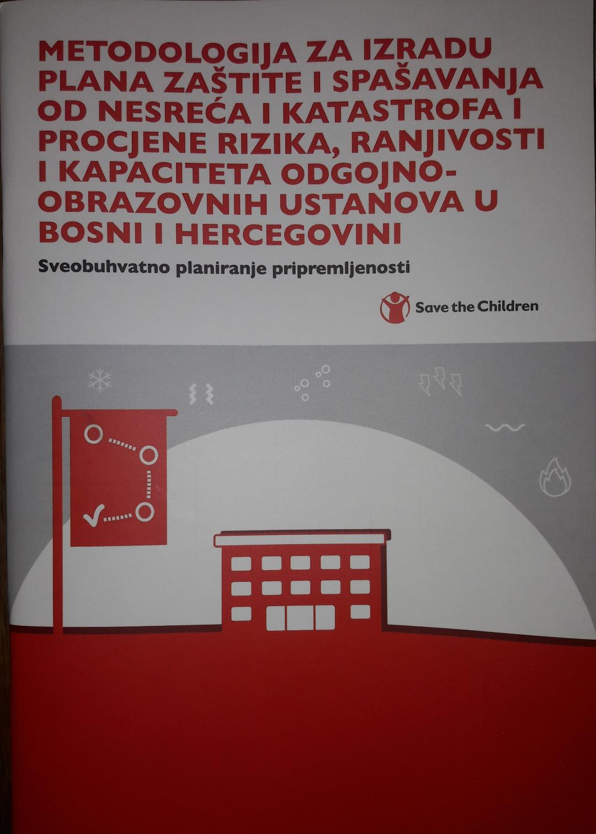
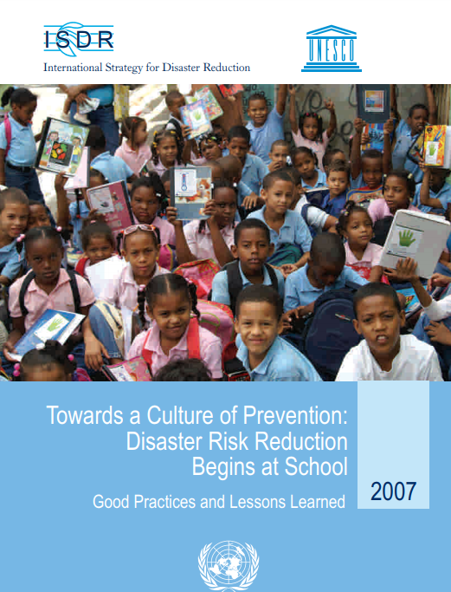

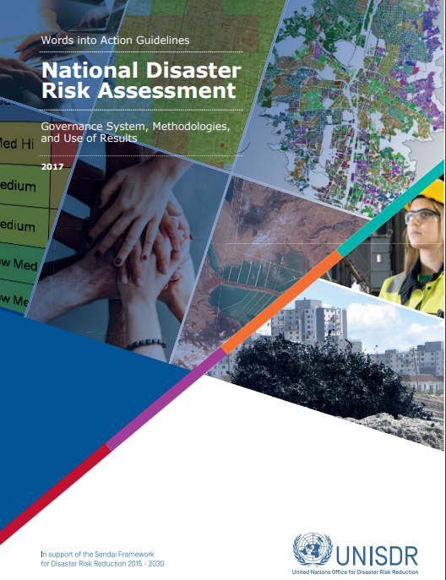

Slide 8
Zbirka sadrži sljedeće alate:
Upitnik za ispitivanje kapaciteta za smanjenje rizika od katastrofa u osnovnim i srednjim školamau Bosni i Hercegovini
Upitnik za nastavnike u osnovnim školama iz oblasti smanjenja rizika od katastrofa
Koncept obuke o smanjenju rizika od katastrofa za nastavnike u školama
Smjernice za radne grupe za smanjenje rizika od katastrofa
Plan rada za izradu Plana zaštite i spašavanja od nesreća i katastrofa/vanrednih situacija te procjene rizika, ranjivosti i kapaciteta odgojno-obrazovne ustanove
Plan zaštite i spašavanja od nesreća i katastrofa/u vanrednim situacijama odgojno-obrazovne ustanove
Koncept elaborata vježbe evakuacije u odgojno-obrazovnoj ustanovi
Plan zaštite i spašavanja od nesreća i katastrofa/u vanrednim situacijama opštine/općine/grada
Upitnik o znanju školske djece iz oblasti smanjenja rizika od katastrofa
Plan integracije smanjenja rizika od katastrofa i zaštite i spašavanja u nastavni proces – tabelarni prikaz

Slide 9
ZAKLJUČCI I DISKUSIJA
Zbirka alata sadrži veliki broj korisnih dokumenata koji proizilaze iz domaće i međunarodne prakse koji su prilagođeni domaćem kontekstu i predstavljaju dio sveobuhvatnog planiranja u povećanju pripremljenosti nastavnika i nastavnica, učenica i učenika na nesreće i katastrofe/ vanredne situacije.
Alati koji su obuhvaćeni i predstavljeni u Zbirci se, po potrebi i shvatanju mogu prilagođavati i mijenjati, dopunjavati i proširivati i prilagođavati kontekstu u drugim zemljama u regionu.
Svi dokumenti i alati če biti dostupni online na oficijelnoj stranici organizacije World Vision, drugih organizacija i domaćih institucija sa nadležnošću u zaštiti i spašavanju i smanjenju rizika od katastrofa.

Slide 10
HVALA NA PAŽNJI I SLUŠANJU
Almir Beridan
SIGURNE ŠKOLE U BIH ŠKOLE SKROJENE ZA SIGURNO DJETINJSTVO

Slide 11
HVALA NA PAŽNJI I SLUŠANJU

